Slide 1
Муниципальное бюджетное общеобразовательное учреждение «Новониколаевская средняя общеобразовательная школа №9»
Проектно-исследовательская работа
«Моя малая родина в истории края»
Выполнила: Нагорных Виктория,
ученица 10 класса
Учитель: Милешко Т. А.,
учитель истории
с. Новониколаевка, 2022 г.

Slide 2
Проблема и актуальность
В 2022 году 25 мая Красноярский край отмечает важную дату – 200 лет со дня образования Енисейской губернии. В рамках этой исторической даты будут проводиться мероприятия. Одной из важных задач этих мероприятий является привлечение внимания и интереса к истории Енисейской губернии, а также сохранение исторической памяти. Одним из таких мероприятий в нашей школе является реализация исследовательского проекта «Моя малая родина в истории края».
Notes:
<номер>

Slide 3
Цель и задачи проекта
Цель – сохранение историко-географической памяти Красноярского
края через интерактивные игры для школьников – квиз и спилс-карта.
Задачи:
1.Проанализировать литературу по теме проекта;
2 Провести социологический опрос среди учащихся 5-11 классов по теме «Моя
малая родина»;
3.Создать и провести квиз «200 лет Енисейской губернии» среди учащихся 7
классов;
4.Создать макет спилс-карты Иланского района;
5.Опубликовать материалы проекта, приложения проекта на сайте школы;
6.Подвести итоги проекта.
Notes:
<номер>

Slide 4
Гипотеза
Каждый гражданин хорошо знает историю своей малой родины.
Notes:
<номер>

Slide 5
Мероприятия проекта
Исследовательский проект реализуется в три этапа: подготовительный, деятельностный и рефлексивный. Было проведено 7 основных мероприятий проекта.
Notes:
<номер>

Slide 6
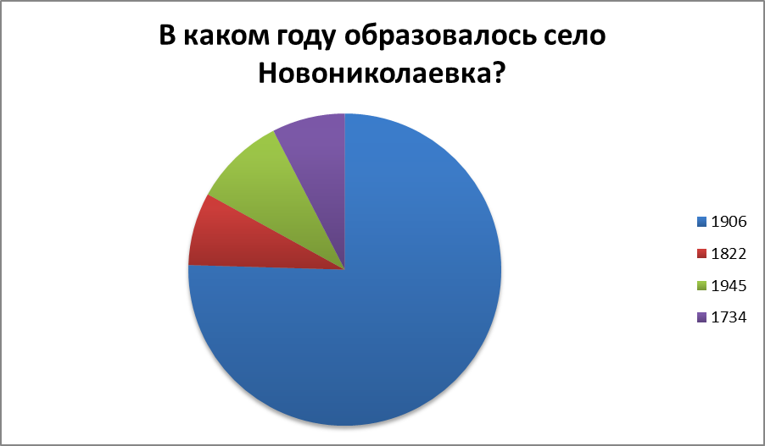
Социологический опрос
Notes:
<номер>

Slide 7
Квиз «200 лет Енисейской губернии»
Notes:
<номер>

Slide 8
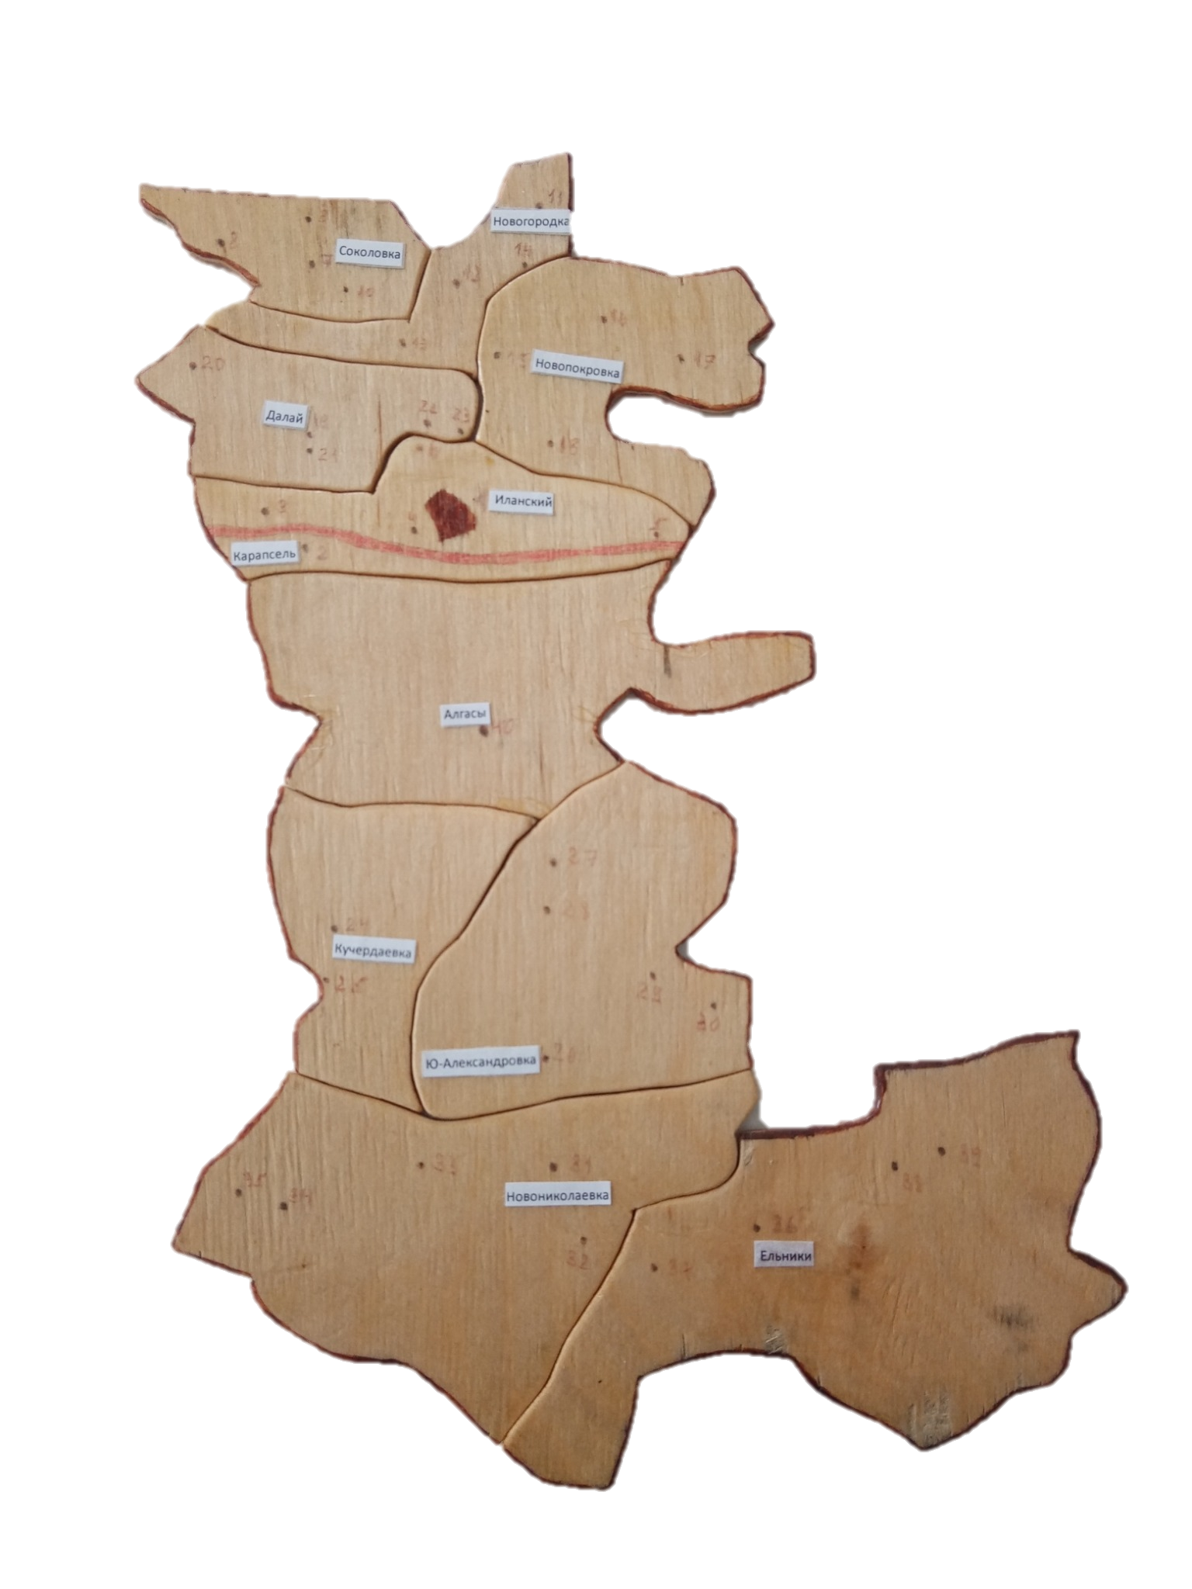
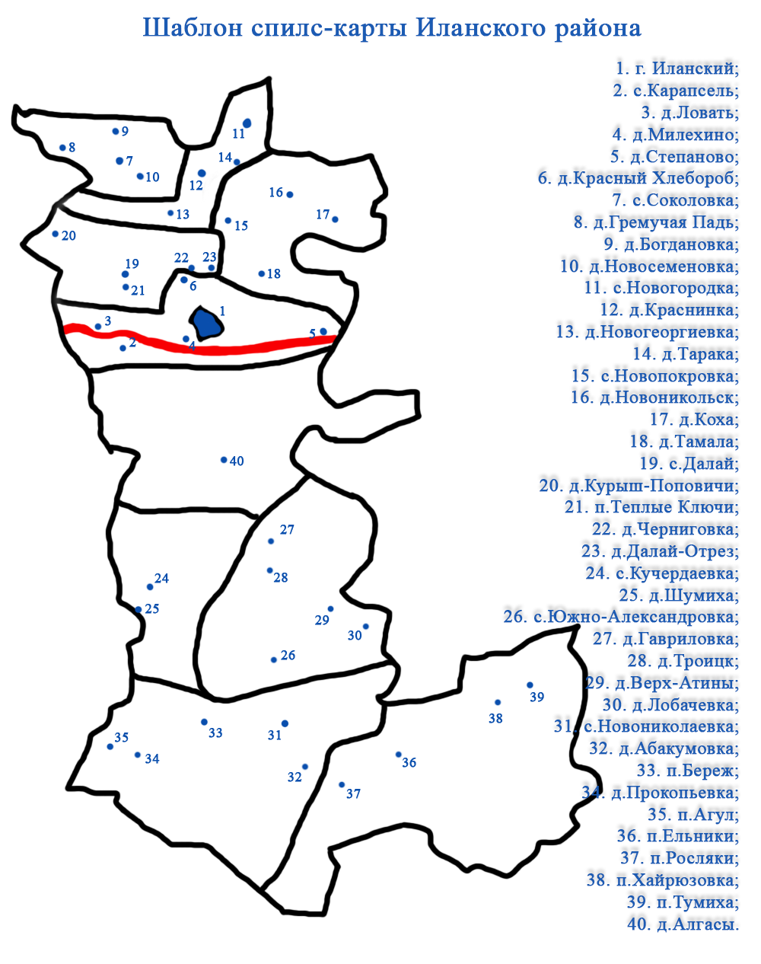
Спилс-карта Иланского района
Notes:
<номер>

Slide 9
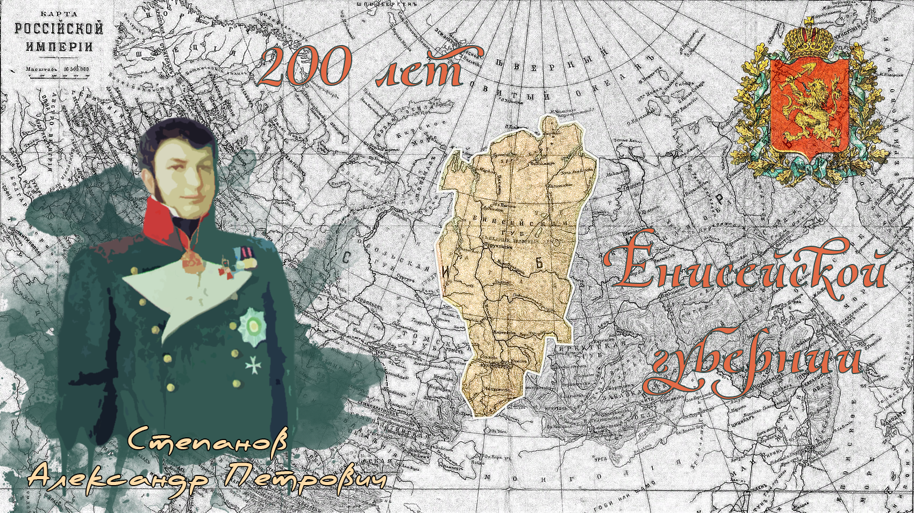
Юбилейная открытка
Notes:
<номер>

Slide 10
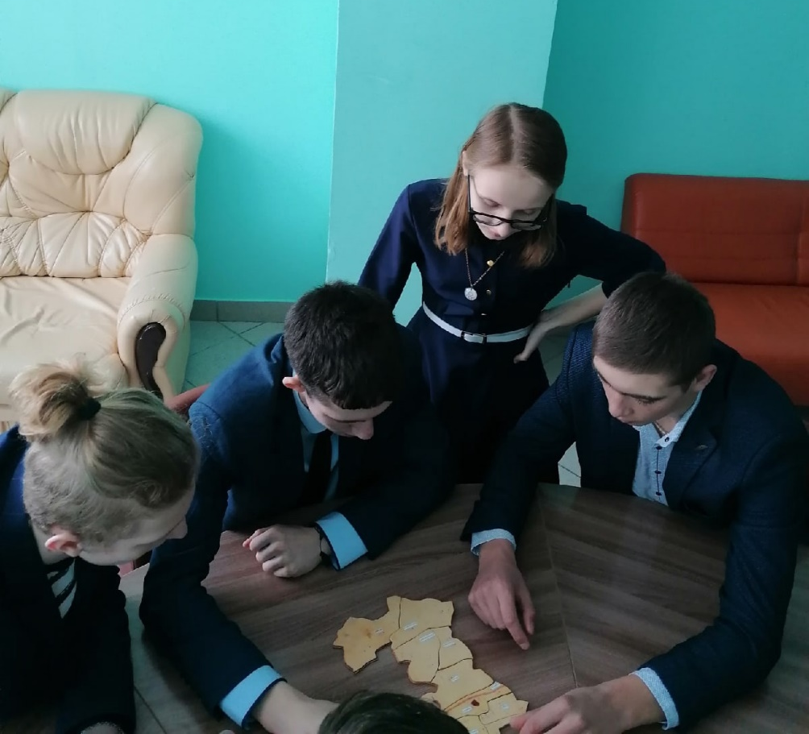
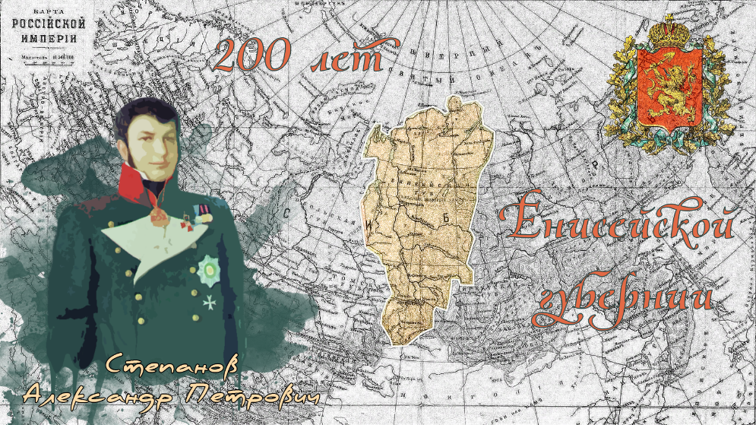
Итоги проекта
Notes:
<номер>

